Slide 1
SAE2.04
M. BINDEL (Partie Réseau)
M. ALBERT (Partie Web et BdD)
M. HENSEL (Partie Téléphonie)
M. MURA (Partie Collecte)
M. BENNIS (Partie Réseau et Web/BdD)

Slide 2
Organisation
SAE Intégrative:
Volonté de regrouper l’ensemble des Ressources et SAE en une seule SAE afin de valider vos compétences fondamentales
4 parties:
Réseau
Téléphonie
Collecte
Web/BdD
Notes:
Validations des parties
Test Moodle individuel
Schéma

Slide 3
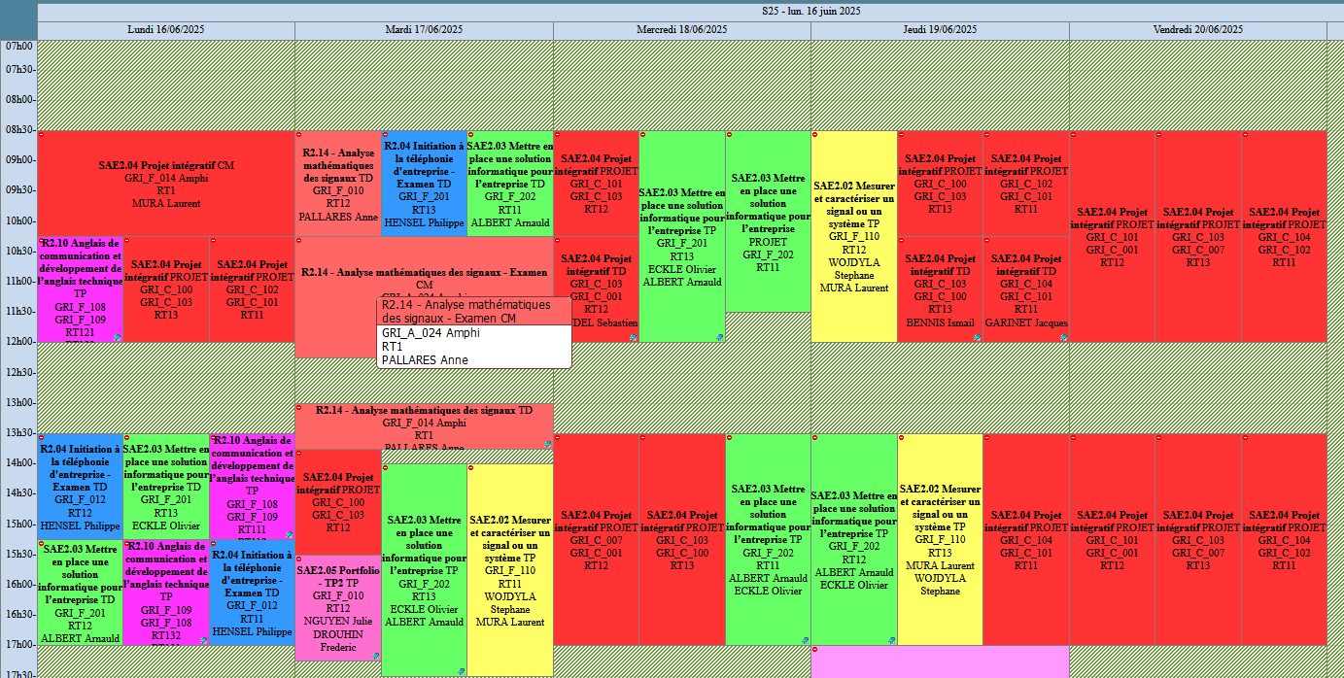
Organisation

Slide 4
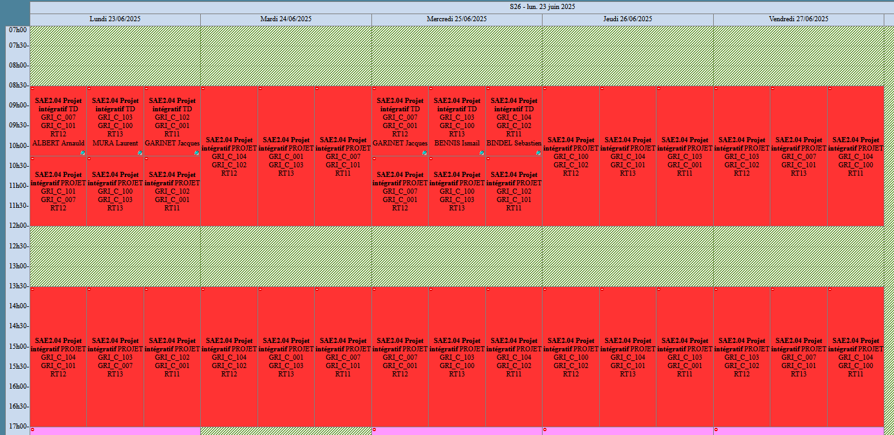
Organisation

Slide 5
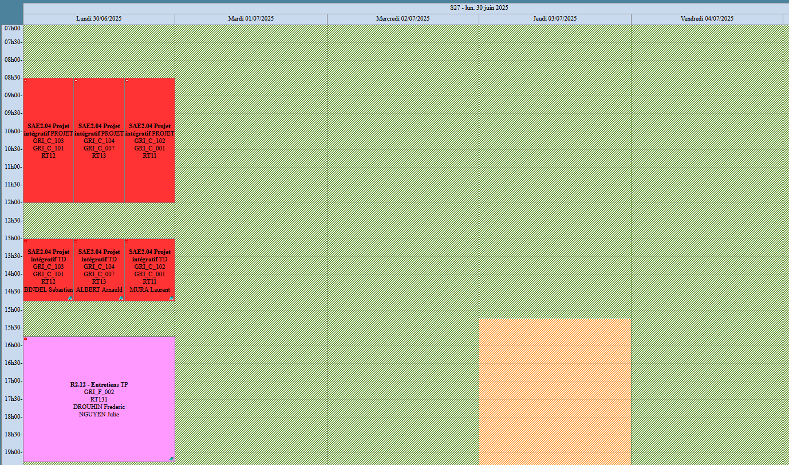
Organisation

Slide 6
GROUPES et SALLES: C001 - C007 - C100 - C102 - C103 - C104
4 groupes maximum par salle. Une fois que vous avez pris un poste, vous le garder jusqu’à la fin !
Déroulement et validations
Les validations se feront au fil de l’eau selon les disponibilités des enseignants.
Au plus tard lundi matin le 30 juin…
Il n’y aura pas de validations pour la Partie Réseau (base du projet donc censé fonctionner !).
Test Moodle individuel sur toutes les parties lundi 30 juin en début d’après-midi
A rendre par groupe: 1 schéma d’infrastructure matérielle et logicielle (version OS, Adresses IP, etc. ) sur feuille A4 imprimée

Slide 7
Matériel mis à disposition par Groupe:
1 routeur
1 commutateur
1 PC serveur
2 PCs utilisateur softphone
1 téléphone IP

Slide 8
Consignes:
Garder votre espace de travail propre et rangé (pas de boissons et nourritures)
Prendre soin du matériel
Si l’ensemble de ces consignes ne sont pas respectées, des pénalités seront appliquées (points en moins, remboursement, etc.) .

Slide 9
Partie Réseau
M. BINDEL + M. GARINET

Slide 10
Partie réseau
Objectif : savoir configurer un réseau local
Matériels : routeur + commutateur (niveau 2) + machines virtuelles
Evaluation : validation + test final

Slide 11
Tâches à effectuer
gestion des VLAN et segmentation IP,
sécurité des réseaux : ACL, iptables
gestion de la configuration réseau : DHCP
accès au réseau extérieur via un NAT,
déploiement de services : FTP, NTP, Rsyslog sur le serveur.
outils pour le débogage : ports mirroring, Rsyslog.

Slide 12
Gestion des VLAN
4 VLAN à gérer (voix, utilisateurs, serveur et administrateur),
VLAN voix et utilisateurs dédiés à la partie téléphonie,
VLAN serveur dédié à la partie web,
l'ensemble des VLAN ont accès au réseau extérieur.
Routage inter-vlan assuré par le routeur.
Bloquer les ping du VLAN utilisateurs vers le VLAN administrateur
Sécurité
Autoriser les ping du VLAN administrateur vers le VLAN utilisateurs

Slide 13
Adressage et connectivité
Service DHCP déployé sur le routeur,
Le DNS gère votre domaine : sae24.rt et transmet les requêtes qu’il ne peut pas résoudre localement vers le serveur DNS de l’IUT.
Le serveur Web est joignable par www.sae24.rt
surcharge du NAT effectué par le routeur,
mise en place de réplication du trafic (port mirroring)
NAT
Utilisation d'une ACL nommée NAT.

Slide 14
Sécurité du serveur
Utilisation de iptables,
autoriser le DNS pour la résolution des noms,
autoriser le trafic HTTP, HTTPS pour les mises à jour et le serveur web,
autoriser le trafic FTP,
Autoriser le port 514 (entrant/sortant ?).
Politique DROP par défaut
Trafic INPUT, OUTPUT, FORWARD

Slide 15
Support pour les autres parties
Téléphonie : tous les VLAN ont un accès au réseau extérieur.
NAT fonctionnel,
VLAN fonctionnel,
ACLs correctement configurées.
Web : le serveur doit être accessible.
Pré-requis de la partie téléphonie,
règles iptables fonctionnelles.

Slide 16
Partie Téléphonie
M. HENSEL

Slide 17
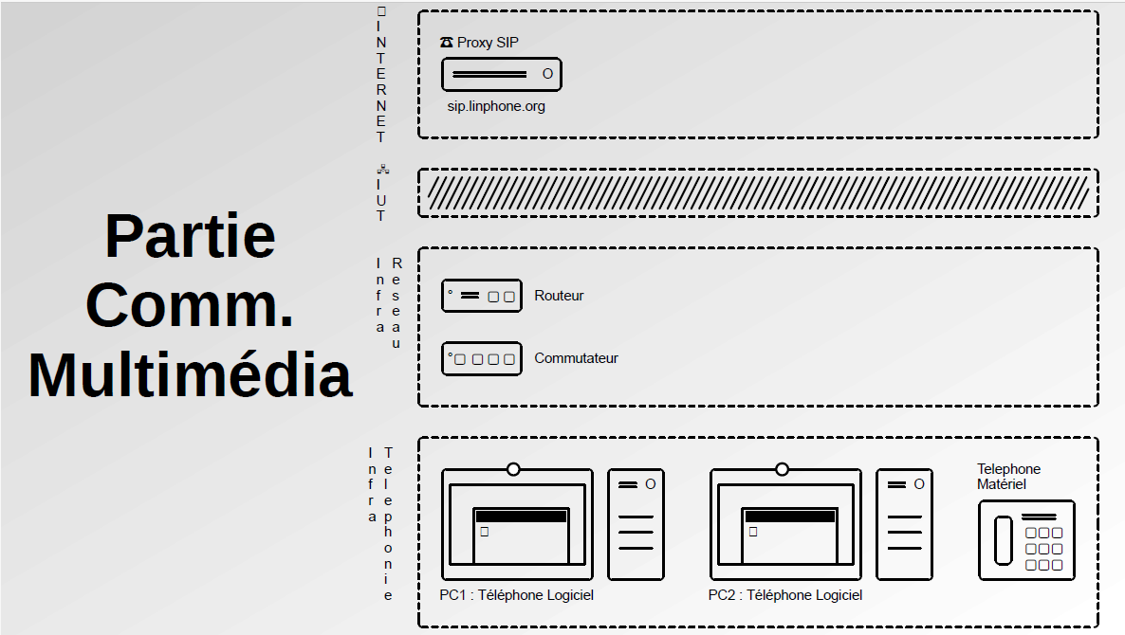
Partie Téléphonie:

Slide 18
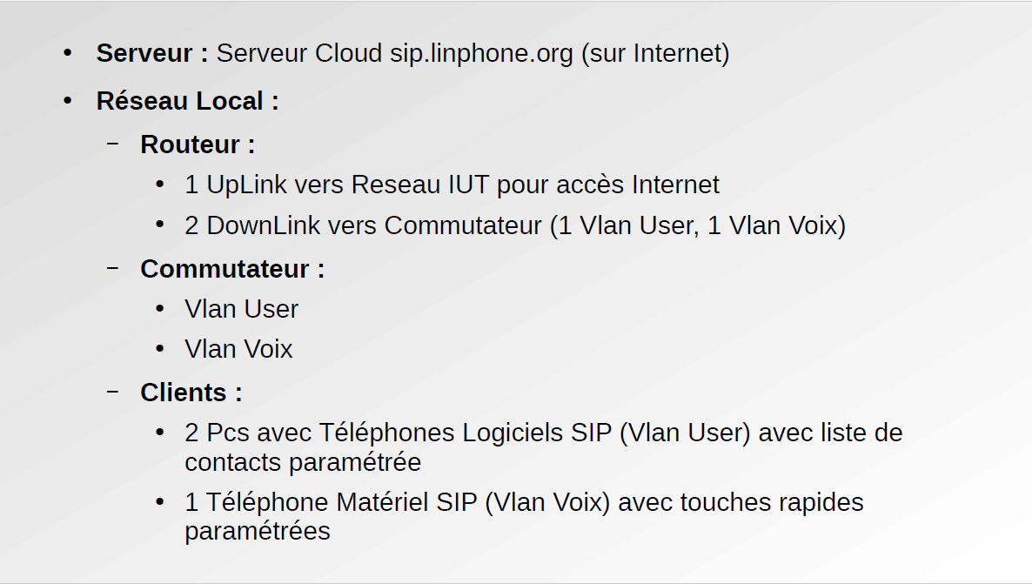
Partie Téléphonie:

Slide 19
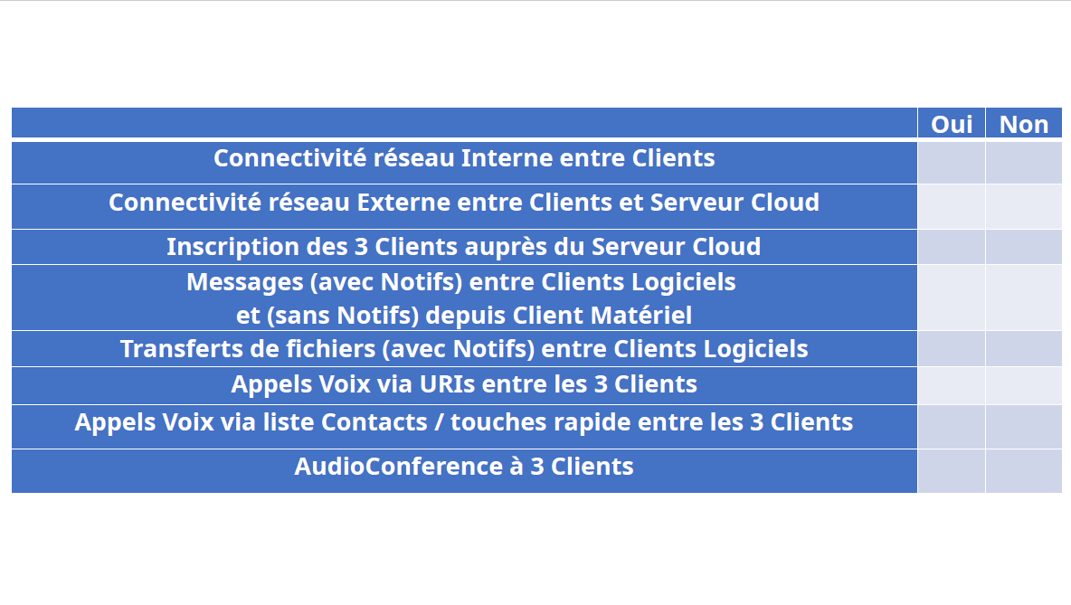

Slide 20
Partie Collecte de Données
M. ALBERT

Slide 21
Partie récupération des données de capteurs
Utilisation du MQTT
Broker:
test.mosquitto.org
broker.hivemq.com
Topic:
IUT/Colmar2025/SAE2.04/Maison1
IUT/Colmar2025/SAE2.04/Maison2
Message:
Envoyé toutes les 5 secondes
Du type: Id=12A6B8AF6CD3,piece=sejour,date=15/06/2022,heure=12:13:14,temp=26,35

Slide 22
Partie récupération des données de capteurs
Logiciel pour tester:
Windows: MqttBox
Ubuntu:
MQTT Explorer
mosquitto-clients:
Android: IoT MQTT Panel
Iphone : IoT MQTT Panel

Slide 23
Partie récupération des données de capteurs
VALIDATIONS:
Réception des messages en mode terminal (exécution de votre script python)
Messages mis dans un fichier texte ou directement dans la BdD

Slide 24
Partie Web et Base de Données

Slide 25
Partie Web et BdD : Prérequis
Le broker envoie des données avec un ID unique, un timestamp, une pièce (par ex. Maison1) et une donnée : température.
Plusieurs capteurs (avec des ID différents) publieront des données.
La collecte de données se fera sous un système Linux Ubuntu dans une VM ou machine physique.
Les données peuvent être enregistrées dans un fichier dans un format que vous définirez.

Slide 26
Schéma général
Affichage des données
Publication des données
Collecte de données
(script python)
BDD
Site web
upload
2 options
Modification de certaines données

Slide 27
Option 1
Programme d’acquisition de données
ID, Timestamp, Data
Mise en place des données dans un fichier
1 PC sous Linux (Ubuntu)
VM ou physique
Fichier avec une représentation des données parmi : csv, yaml, json
Crontab
Gestion des données à insérer
Base données (MySQL)
Schéma à concevoir
1 PC Windows
VM ou physique
Récupération des données
Modification des données du capteur
(nom, emplacement)
Serveur de présentation des données
Format web avec django
1 PC sous Linux (Ubuntu)
VM ou physique

Slide 28
Option 2
Programme d’acquisition de données
ID, Timestamp, Data
1 PC sous Linux (Ubuntu)
VM ou physique
Mise en place des données dans la base de données directement via des requêtes SQL
Gérer la connexion à la base de données
En cas de déconnexion → données dans un système de cache → réuploader dans la BDD lors de la reconnexion
Base données (MySQL)
Schéma à concevoir
1 PC Windows
(VM ou physique)
Récupération des données
Modification des données du capteur
(nom, emplacement)
Serveur de présentation des données
Format web avec django
1 PC sous Linux (Ubuntu)
VM ou physique

Slide 29
Partie base de données
Sous Windows : VM ou natif
Deux tables avec :
ID, nom du capteur, pièce, emplacement du capteur :
l’ID est unique et ne peut pas être changé
La pièce provient des informations du capteur
Le nom et l’emplacement pourront être modifié dans la partie présentation des données
A noter que le nom devra être unique comme l’ID
Les données avec un timestamp et une clé étrangère sur l’ID du capteur

Slide 30
Partie collecte des données
2 options:
Option 1 :
Créer un script d’insertion des données à partir du fichier généré par le script de collecte
Le démarrer toutes les X secondes (crontab) pour l’upload des données
Option 2 :
Modifier le script et le documenter pour que l’insertion dans la base de données directement
Gérer les déconnexions/reconnexions de la base de données
A partir de requêtes SQL de type (pas de libraries spécifiques) :
INSERT INTO table_name (column1, column2, column3, ...) VALUES (value1, value2, value3, ...);
SELECT column1, column2, .. FROM table1, table2 WHERE table1.champs = table2.champs;
Jointure de tables à prévoir

Slide 31
Présentation des données
Framework, os et logiciel
Sous Linux Debian
Outil : Django
Mise en place du serveur web (Apache ou Nginx) et du serveur applicatif gunicorn
Fonctionnalités :
Affichage des données brutes sous forme d’un tableau pour tous les capteurs ou pour un capteur à partir de la page du capteur
Modification du nom et de l’emplacement du capteur

Slide 32
Présentation des données
Fonctionnalités :
Affichage des données sous forme d’un tableau avec des filtres sur :
Le nom ou l’ID du capteur
Je veux les données du capteur 12345
Je veux les données du capteur Capteur1
Une période de temps (bien choisir le type de données pour la BDD)
Je veux les données du 1/1/2022 au 21/6/2022
Possibilité de cumuler les filtres
Je veux les données du capteur 12345 entre le 1/1/2022 au 21/6/2022
Je veux les données du capteur Capteur1 entre le 1/1/2022 au 21/6/2022
Possibilité de ne pas mettre de filtres
Je veux les données toutes les données quelque soit la période ou le nom du capteur
Fonctionnalité en supplèment:
Affichage graphique des données via une librairie Django / Python
Extraction de données CSV (ou Excel)
Mise à jour du site automatiquement : rafraichissement de la page automatique voire paramétrable

Slide 33
VALIDATIONS
En orange : ce qui peut être fait dans un 2ème temps
En bleu : des options 18/20 → 20/20
Partie collecte de données
Modification du script Python pour collecter les données
Option 1 : stockage dans un fichier
upload dans la base de données
Création d’un crontab
Option 2 :
stockage dans la base de données directement
Partie reconnexion / déconnexion
Utilisation des requêtes SQL
Partie base données, modélisation de la BDD :
2 tables,
tous les champs décrits dans la partie BDD,
clés primaires,
clé étrangère,
nom unique
Visualisation des données déjà uploadées
Outils :
Une VM ou une machine physique Linux pour collecter les données
Une VM ou une machine physique Windows pour la BDD
Une VM ou une machine physique Linux pour la partie Django, serveur
Fonctionnalités :
Affichage des données
Modification du nom et de l’emplacement – les autres champs ne doivent pas être modifiable
Affichage des données avec un filtre
Affichage des données avec deux filtres
Affichage graphique des données
Affichage graphique
Extraction des données
Mise à jour de la page automatiquement
Mise à jour de la page paramétrable

Slide 34
Si problème matériel ➔ Evan le technicien
Si questions de compréhension ➔ Enseignant concerné
Si questions d’ordre général ➔ M. MURA
Si urgence (ne pas abuser !) ➔ M. MURA

Slide 35
Amusez-vous bien ;-)

